Slide 1
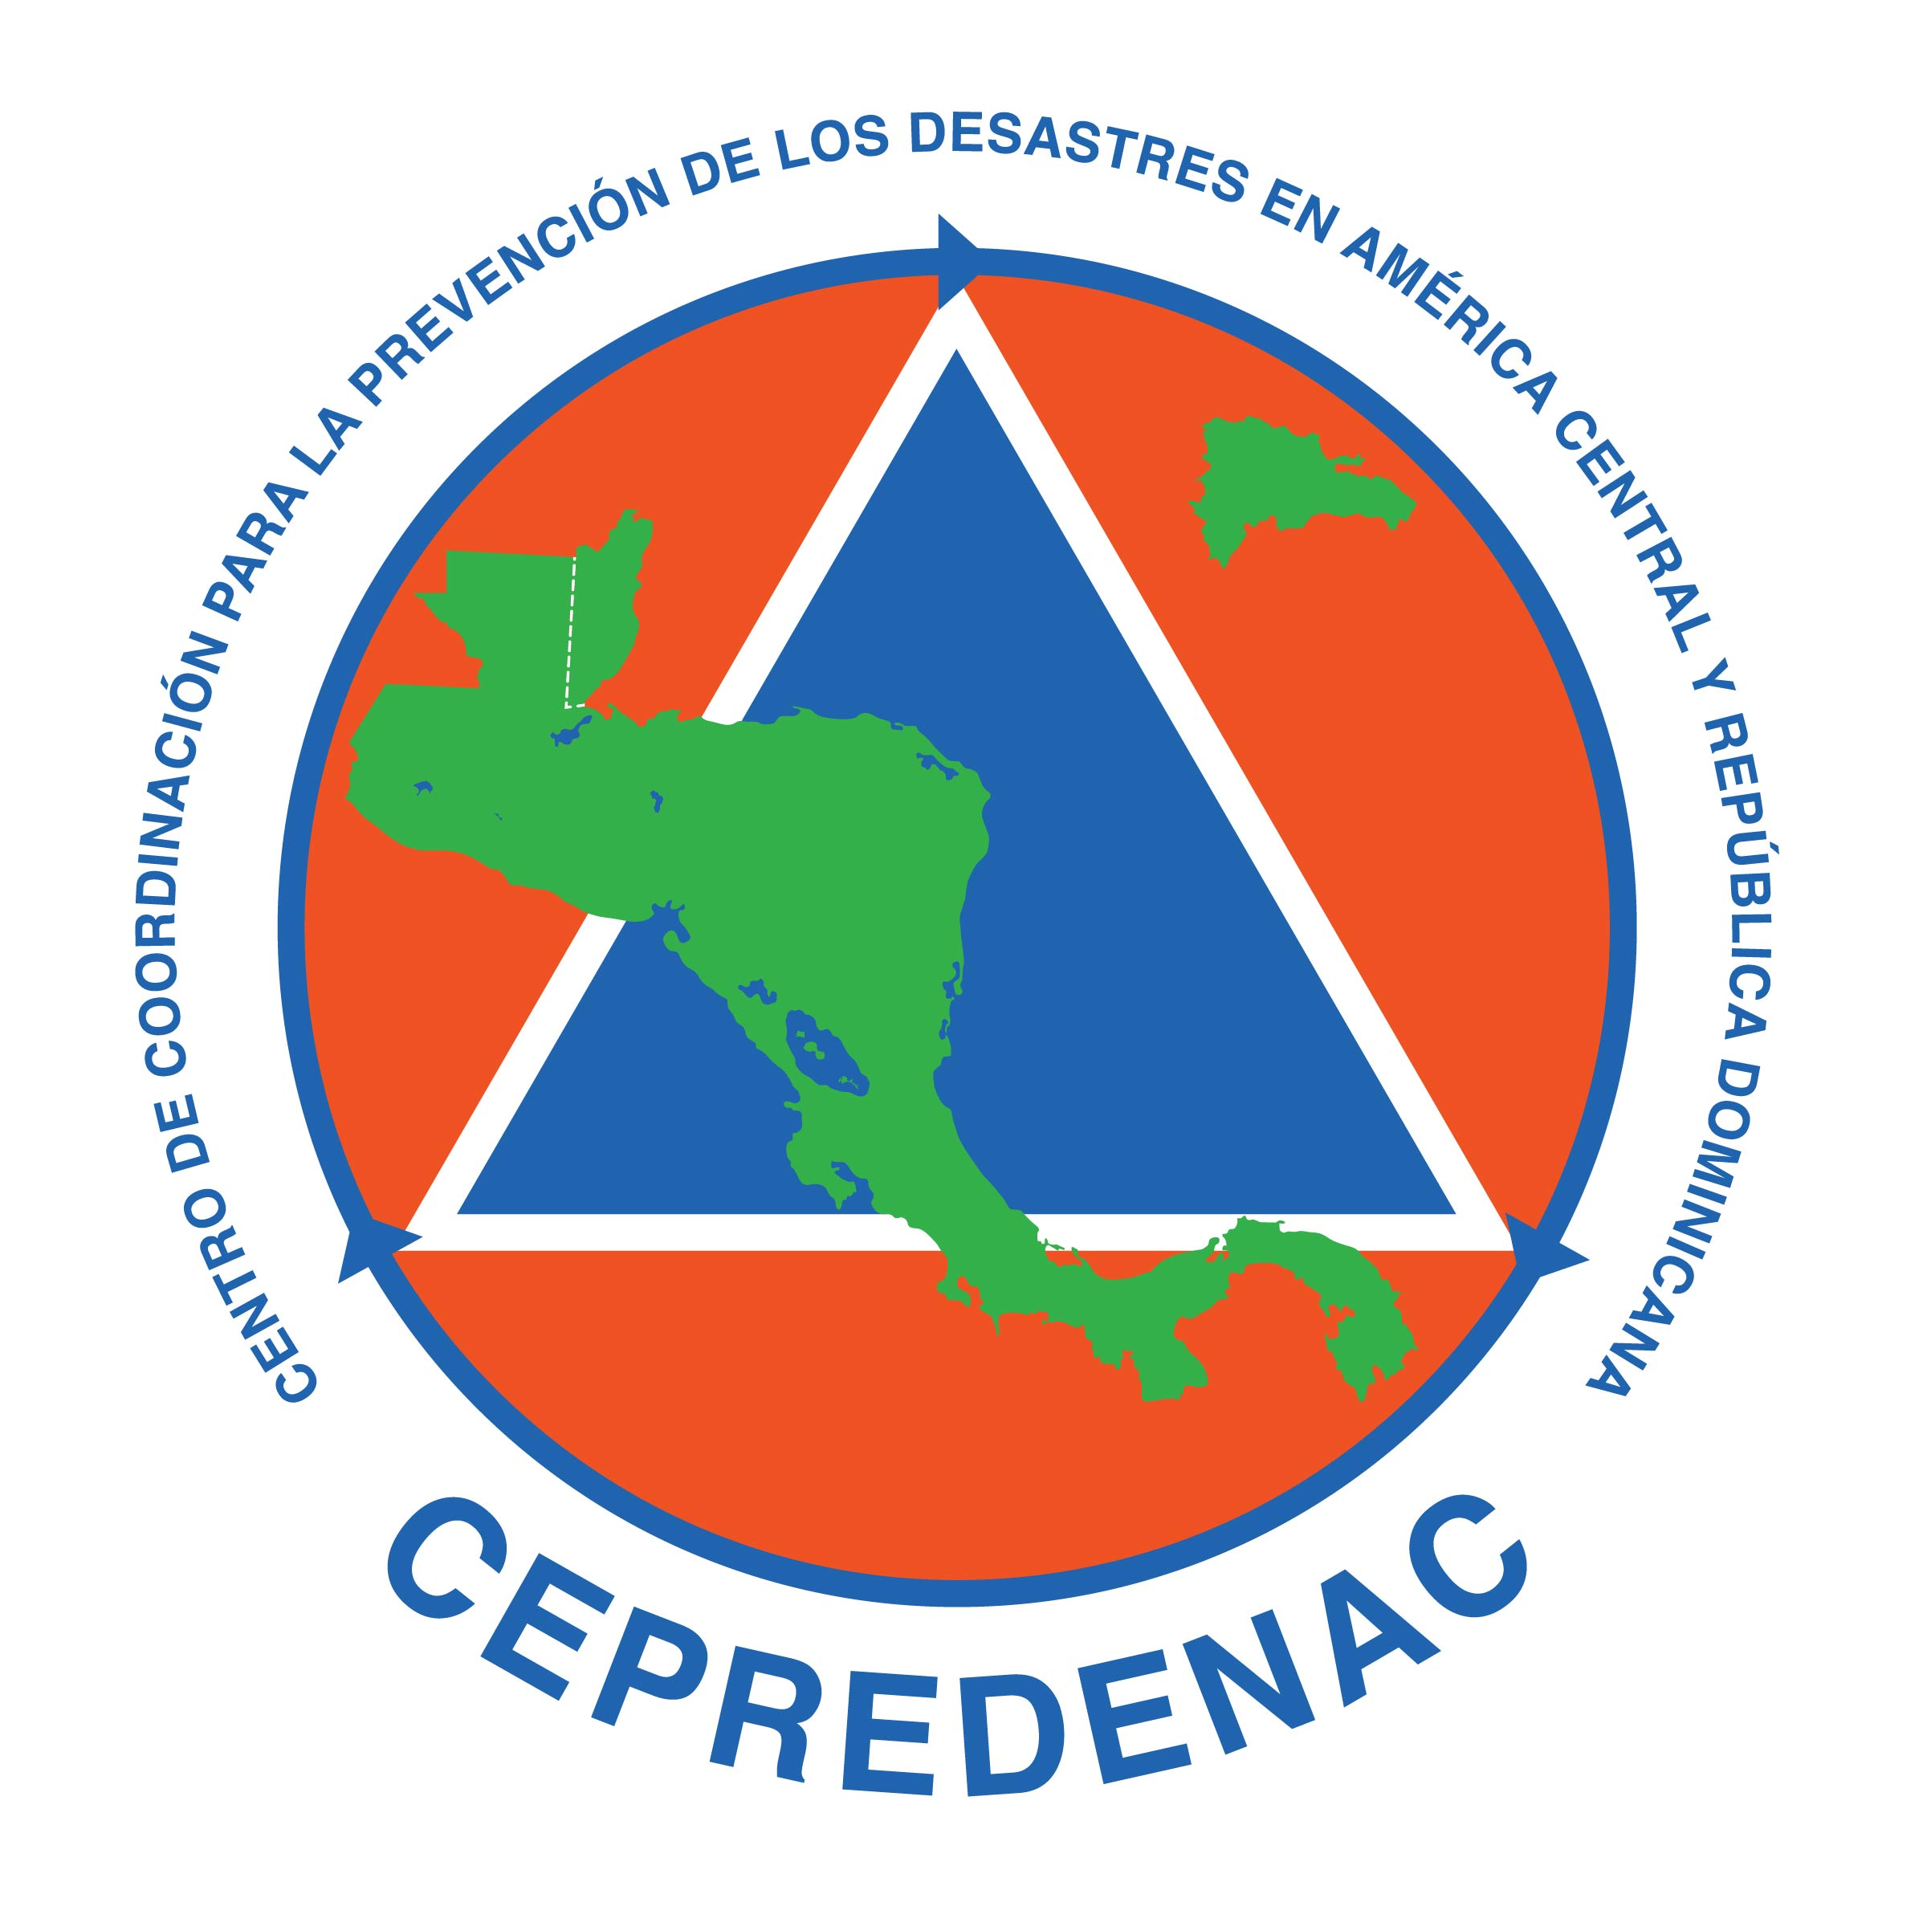
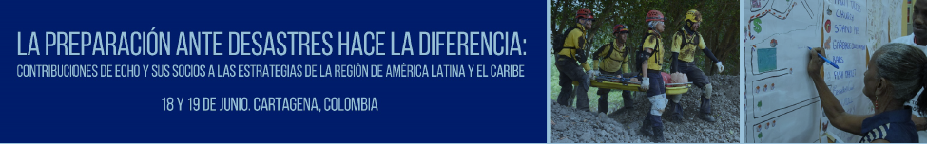
TÍTULO PORTADA
TALLER DIPECHO LAC
SUBTÍTULO
www.cepredenac.org

Slide 2

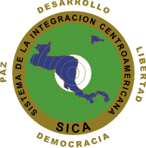
Institución regional especializada en prevención, mitigación, adaptación, preparación, respuesta y recuperación ante desastres en Centroamérica.
Su misión es contribuir a la reducción de la vulnerabilidad y el impacto de desastres, como parte del desarrollo sostenible.
Promueve el cumplimiento de compromisos globales, coordina y ejecuta programas regionales para el fortalecimiento e implementación a nivel nacional y territorial.
www.cepredenac.org

Slide 3

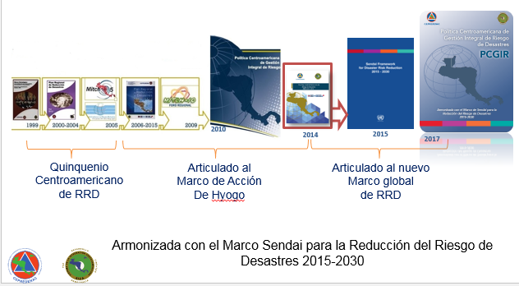
El recorrido de la Gestión de Riesgos en la región….
www.cepredenac.org

Slide 4







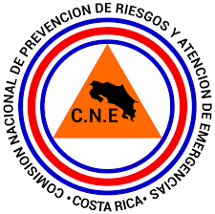





CONTRIBUCIÓN DE DIPECHO A LA REGION CENTROAMERICANA
Países Beneficiados
Ejecutores Nacional
“Construyendo comunidades resilientes en Centroamérica a través de la implementación de la PCGIR y del Marco Sendai para la RRD” Plan de Acción 2017-2018
“Implementación del Marco de Sendai para la Reducción del Riesgo de desastres en Centro América” Plan de Acción 2016-2017
“Fortalecimiento de la reducción de riesgo de desastres en Centro América por medio de la implementación del MAH y de la PCGIR a nivel local, nacional y regional “ Plan de Acción 2012-2013
Proyectos UNISDR

Slide 5

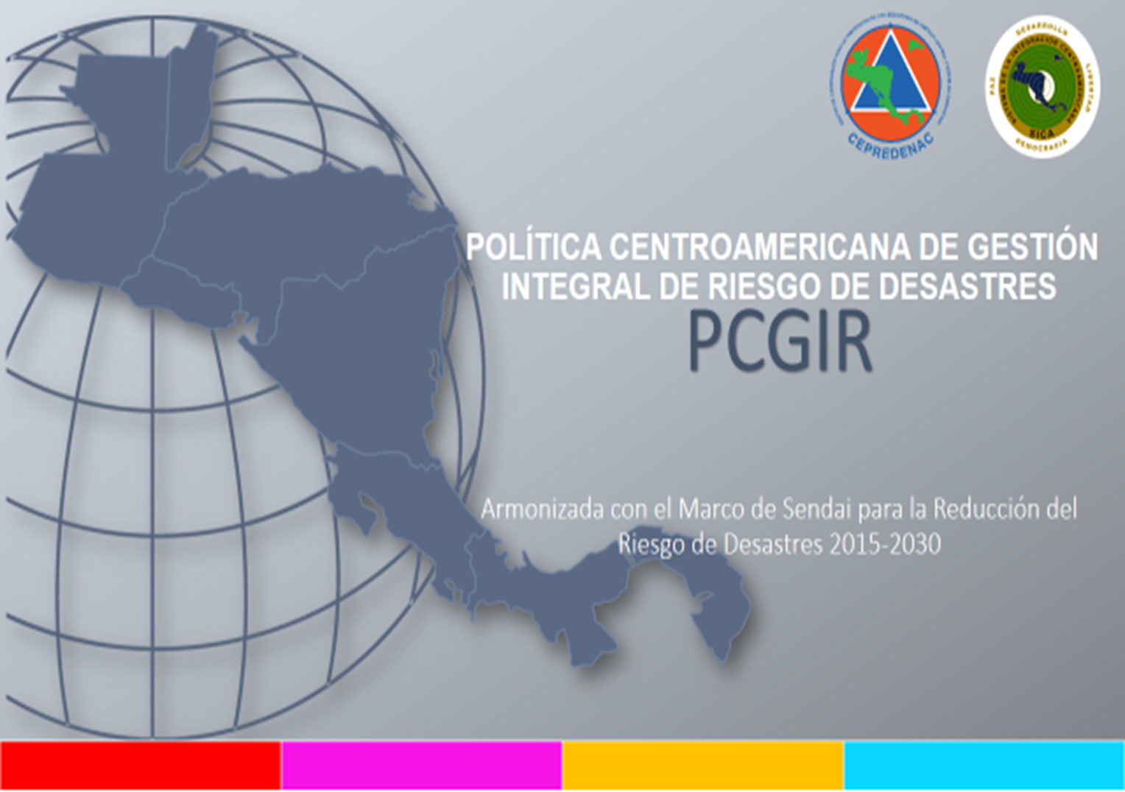
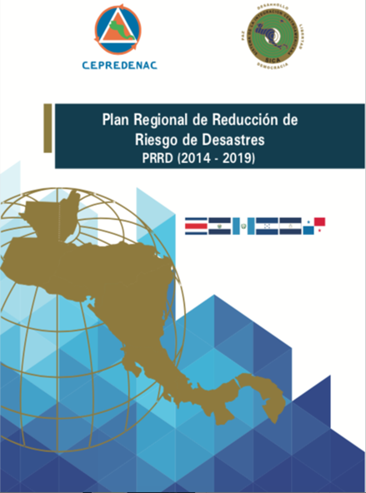
CONTRIBUCIONES DE DIPECHO EN
LA REGION
Armonización de la Política Centroamericana de Gestión Integral de Riesgo de Desastres con el Marco de Sendai para la RRD 2015-2030
Actualización y Definición de indicadores del Plan Regional de Reducción de Riesgo de Desastres (PRRD) articulado con la PCGIR armonizada con el Marco de Sendai
EL trabajo en asocio con DIPECHO, va más allá de la cooperación financiera, desde la perspectiva técnica se comparten experiencias y nuevas formas de trabajo conjunto.
www.cepredenac.org

Slide 6
……
CONTRIBUCIONES DE DIPECHO
EN LA REGION
Fortalecimiento de capacidades para la toma de decisiones humanitarias y de desarrollo basadas en información de riesgos de desastres UNDP/UNICEF/OCHA – INFORM- Plan de Acción 2017-2018
Mejorar la resiliencia en Centroamérica a través de asociaciones de gestión de riesgo desastres de múltiples partes interesadas en apoyo a la implementación del marco de Sendai- Acción contra el hambre ACF – España / Trocaire / ICC / CentraRSE- Plan de Acción 2017-2018
Construyendo comunidades resilientes y Sistemas de Alerta de Tsunami integrados en Centroamérica- UNESCO Plan de Acción 2016-2017
Protegiendo grupos vulnerables en preparación y respuesta a desastres a través de la incorporación de los principios de protección en Guatemala, Honduras y El Salvador Plan International/ Save The Children/ Norwegian Refugee Council -Plan de Acción 2016-2017
Fortalecer el acceso a los servicios de salud seguros y resilientes en las zonas propensas a la violencia en Honduras y El Salvador -OPS/OMS -Plan de Acción 2016-2017
www.cepredenac.org

Slide 7
……
20 AÑOS DE LEGADO DIPECHO
EN LA REGION
La promoción de la articulación, la participación y la colaboración entre gobiernos, organizaciones de sociedad civil, actores públicos, gobiernos locales, privados académicos sector privado y con la cooperación internacional
Desarrollo de estrategias y mecanismos para:
  Facilitar la comunicación continua, la complementariedad de los esfuerzos y recursos entre la cooperación.
  Acciones orientadas a la rendición de cuentas, monitoreo y seguimiento
  El establecimiento de alianzas estratégicas y coordinaciones entre proyectos
Aportes esenciales para la preparación, respuesta, rehabilitación y reconstrucción considerando las acciones del Eje Articulador E de la PCGIR y la prioridad 4 del Marco de Sendai para la RRD.
www.cepredenac.org

Slide 8
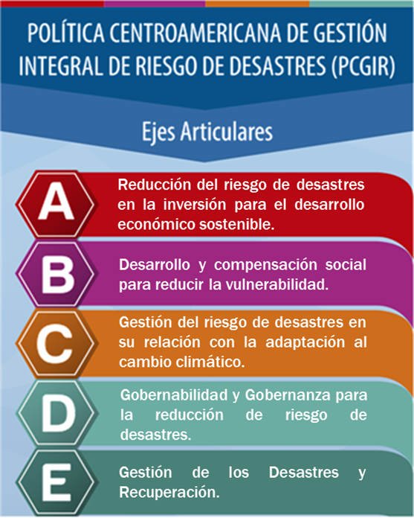
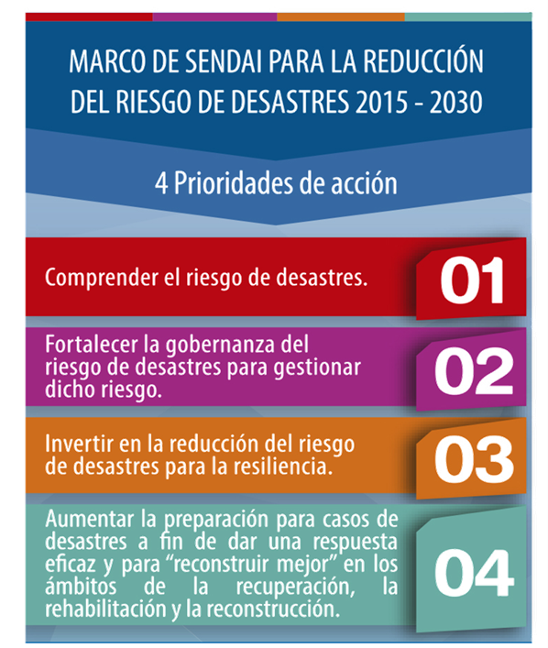
PCGIR- Marco de Sendai para la RRD: Preparación y Respuesta ante desastres
www.cepredenac.org

Slide 9
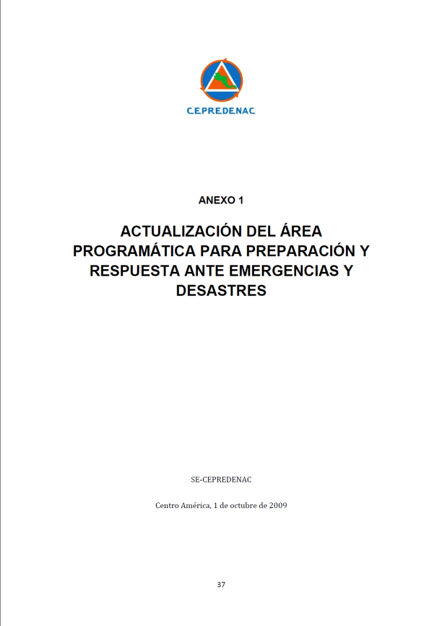
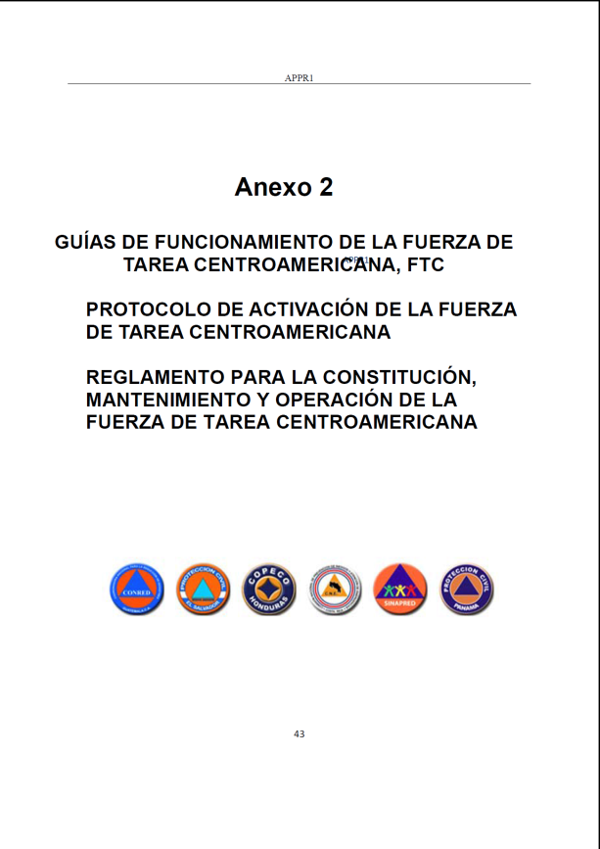
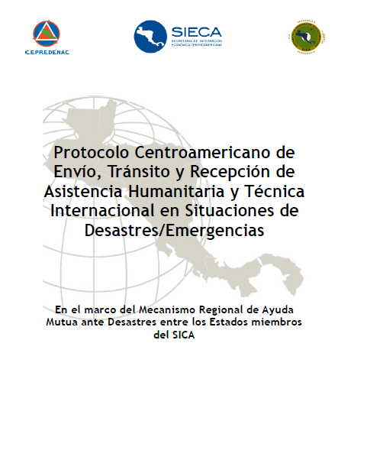


MECANISMO REGIONAL DE ASISTENCIA HUMANITARIA ANTE DESASTRES DEL SISTEMA DE LA INTEGRACIÓN CENTROAMERICANA –MecReg- SICA
Coordinación Ejecutiva
Coordinación Operativa
Notes:
Octubre de 1999: XX Cumbre de Presidentes, se instruyó al CEPREDENAC establecer mecanismos de acción conjunta, transparente y participativa, con el apoyo de organismos nacionales y regionales, en caso de desastres
La Comisión de Seguridad de Centroamérica, en su XXIII Reunión Ordinaria, del 4 de abril de 2001, aprobó el Mecanismo Regional de Ayuda Mutua ante Desastres, MecReg como instrumento de los países miembros del SICA a utilizar para hacer frente de manera ágil, expedita y urgente, ante una situación de emergencia o desastre que ocurra en uno o más países, y que requiera de la ayuda y asistencia humanitaria internacional y de sus miembros

Slide 10

Desafíos y Lecciones Aprendidas en el ámbito de mecanismos de preparación y respuesta.
Escenarios cambiantes, influencian cambios en los procesos que afectan el curso de las acciones. Es preciso establecer bases solidas para las acciones regionales (Ej. Simulación regional para la aplicación de instrumentos del MECREG suspendido definitivamente por el terremoto de México, del 19 de septiembre).
La adopción e implementación de los procedimientos del Mec-Reg a todos los niveles involucrados en cada país, especialmente los niveles de toma de decisión.
El trabajo coordinado con SIECA para el desarrollo y aprobación del Procedimiento es un modelo a seguir para la ejecución de otros procesos y que se deben coordinar con otras Secretarías del SICA.
Lograr la sostenibilidad de la ACByR para fortalecer su proceso de formación en búsqueda y rescate.

Slide 11
RETOS Y DESAFIOS PARA LA REGION CENTROAMERICANA
Fortalecer la gestión local del riesgo y el establecimiento de protocolos y herramientas locales y comunitarias para responder de manera ágil y oportuna.
Lograr un fuerte participación, compromiso y liderazgo político de cada país para la implementación y seguimiento de la Política Centroamericana de Gestión Integral del Riesgo armonizada con el Marco de Sendai.
Promover la competitividad y continuidad de negocios en la región centroamericana considerando los niveles de exposición y trabajando en favor de la reducción de riesgo de desastres
Centroamérica tiene bajos % de urbanización en relación al resto del continente, tiene oportunidad de planificar las migraciones rural-urbanas y prever zonas con el menor riesgo y construcciones con el mayor grado de seguridad y resiliencia.
www.cepredenac.org

Slide 12
www.cepredenac.org

